Slide 1
Gestion fructueuse de votre parc de logements
Finances 101 – Programme de logement sans but lucratif dans les réserves (article 95)

Slide 2
Exigences de rapports :
Revenus, dépenses, réserve de fonctionnement et réserve de remplacement

Slide 3
Revenus

Slide 4

Revenus– Exigences du Programme antérieur à 1997
Les Premières Nations doivent maintenir un seuil d’équilibre (loyer + contribution de la bande + aide financière = charges).
Si les logements sont à loyer proportionné au revenu (LPR), l’auditeur doit confirmer que le processus a été respecté.
Les hausses de loyer doivent être appliquées.
Notes:
Pour bien gérer le programme, la Première Nation doit percevoir les contributions des locataires ou contribuer suffisamment aux produits pour couvrir les charges de programme lorsqu’elles sont combinées aux subventions du programme.
Lorsque les locataires doivent payer un loyer en fonction de leur revenu, l’auditeur doit fournir une vérification dans son rapport de l’application de l'échelle des loyers proportionnés au revenu.
Les Premières Nations devront augmenter leurs loyers tous les ans, en utilisant, selon le plus élevé des deux, l’Indice des prix à la consommation ou un montant qu’elles jugent suffisant pour couvrir toutes les charges de fonctionnement de l’ensemble d’habitation.

Slide 5
Revenus– Programme antérieur à 1997
Sources de revenus
    Produits de location
    Subvention en vertu de l’article 95
    Produits d’intérêts
    Contribution de la Première Nation
Une contribution sous forme de produits doit être versée pour les ensembles d’habitation en déficit.
Lorsque les charges excèdent les produits et que les Premières Nations ne disposent pas des produits suffisants pour couvrir les charges ultérieures, la viabilité de l’ensemble et la capacité d’assurer un niveau minimal de salubrité et de sécurité des logements sont compromises.
Notes:
Nous avons souvent constaté que les charges sont payées par les Premières Nations, mais qu’il n’y a pas d’indication des contributions sous forme de produits.
Dans bien des cas, les charges dépassent les produits, mais les Premières Nations n’investissent pas dans des ressources supplémentaires afin de veiller à la viabilité de l’ensemble d’habitation.
Conséquences
On déclare des déficits dans les états financiers, ce qui indique que les ensembles d’habitation ne sont pas financièrement viables.
L’insuffisance des produits empêchera la communauté de disposer des ressources financières nécessaires à l’entretien des logements et à la planification des charges ultérieures.

Slide 6
Exemple d’états financiers audités (programme antérieur à 1997)
Revenus | Exemple | Version corrigée
Revenus de location | 50 000 | 50 000
Subvention de la SCHL | 58 000 | 58 200
Contribution de la bande |  | 16 815
Total des produits | 108 200 | 125 015
Dépenses (frais)
Administration | 6 540 | 6 540
Entretien | 12 400 | 12 400
Assurance | 7 875 | 7 875
Audit | 3 100 | 3 100
Intérêts hypothécaires | 62 884 | 62 884
Amortissement | 15 716 | 15 716
Affectation à la réserve de remplacement | 15 000 | 15 000
Services | 1 500 | 1 500
Total des charges | 125 015 | 125 015
Surplus (déficit) de l’exercice courant | -16 815 | 0
Surplus (déficit) au début de l'exercice | (64 218) | 0
Surplus (déficit) à la clôture de l'exercice | (81 033) | 0
Dans cet exemple, la contribution de la bande était inscrite comme une charge alors qu’il s’agit en fait d’une source de revenu. Elle ne représente pas un déficit.

Slide 7
Programme postérieur à 1996 – Contribution minimale sous forme de revenu
En vertu de l’article 95, les Premières Nations versent chaque année une contribution d’un montant établi.
Ce montant est déterminé et convenu au moment où l’ensemble d’habitation fait l’objet d’un engagement.
L’accord ne stipule pas la source des revenus. Ceux-ci pourraient provenir de droits d’occupation ou d’une contribution de la Première Nation.
Notes:
Dans le cadre du programme postérieur à 1996, la contribution de la communauté aux produits peut être une combinaison des loyers perçus auprès des locataires et de fonds de la bande dont le total doit être égal ou supérieur à la contribution minimale sous forme de produits qui a été déterminée à la conclusion de l’accord.
La Première Nation a accepté de financer cette contribution minimale annuellement si les droits d’occupation perçus sont inférieurs à la contribution minimale requise. La SCHL s’attend à trouver un surplus pour la première moitié de l’accord puisque les charges sont fixes.

Slide 8
Importance de la contribution minimale sous forme de revenu
Si la contribution minimale n’est pas versée selon l’accord d’exploitation, les revenus ne suffisent pas à couvrir les dépenses. Cela met en péril la viabilité et la qualité de l’ensemble d’habitation.
Les dépenses qui excèdent les revenus et qui sont payées par la bande doivent être inscrites comme une contribution aux produits et non comme un passif (prêt), sinon, les états financiers afficheront constamment un déficit.
Conseil : quand vous révisez l’ébauche de votre audit, assurez-vous que les revenus de location et les autres revenus sont égaux à la contribution minimale. Sinon, veillez à ce qu’une contribution de la bande soit inscrite.
Notes:
Dans de nombreux cas :
Les produits de location ne suffisent pas à combler la contribution minimale sous forme de produits, et les charges sont payées par les Premières Nations, mais il n’y a pas d’indication des contributions sous forme de produits.
Les contributions de la bande apparaissent comme un passif et sont remboursables à la bande. Il ne s’agit pas d’une contribution, mais d’un prêt; donc, les conditions de l’accord ne sont pas respectées.
Conséquences :
On déclare des déficits dans les états financiers, ce qui indique que les ensembles d’habitation ne sont pas financièrement viables.
L’insuffisance des produits empêchera la communauté de disposer des ressources financières nécessaires à l’entretien des logements et à la planification des charges ultérieures, étant donné l’augmentation des charges de fonctionnement.
Des surplus ne sont pas générés pendant les premières années pour couvrir les déficits futurs.

Slide 9
Raisons pour lesquelles la contribution minimale n’a pas été versée, en tout ou en partie
Logements vacants au cours de l’exercice. Par exemple, si un logement est vacant pendant deux mois, la Première Nation doit verser une contribution pour ces deux mois.
Les droits d’occupation sont inférieurs à la contribution minimale (par exemple, les charges sont de 300 $ et la contribution minimale est de 400 $). La Première Nation doit alors verser chaque mois une contribution égale à la différence afin de satisfaire aux exigences de la contribution minimale.
La Première Nation s’appuie sur une comptabilité de caisse, de sorte qu’elle ne comptabilise les produits que lorsqu’ils sont reçus, et non lorsqu’ils sont gagnés (comptabilité d’exercice).

Slide 10
Exemple d’états financiers audités (programme postérieur à 1996)
Contribution minimale sous forme de produits | 75 000 | 75 000
Revenus | Exemple | Version corrigée
Produits de location | 50 000 | 50 000
Subvention de la SCHL | 58 200 | 58 200
Contribution de la bande | 0 | 25 000
Total des produits | 108 200 | 133 200
Dépenses (frais)
Administration | 6 540 | 6 540
Entretien | 12 400 | 12 400
Assurance | 7 875 | 7 875
Audit | 3 100 | 3 100
Intérêts hypothécaires | 62 884 | 62 884
Amortissement | 15 716 | 15 716
Affectation à la réserve de remplacement | 15 000 | 15 000
Services | 1 500 | 1 500
Total des charges | 125 015 | 125 015
Surplus (déficit) de l’exercice courant | -16 815 | 8 185
Surplus (déficit) au début de l’exercice | 12 500 | 0
Surplus (déficit) à la clôture de l’exercice | (4 315) | 20 685

Slide 11
Dépenses

Slide 12
Dépenses (frais)
Assurance-incendie
Réparations et entretien
Chauffage et eau chaude
Eau et égout
Administration
Réserve de remplacement
Versements sur le prêt
Déneigement et enlèvement des ordures
Honoraires d’auditeur et d’avocat
Notes:
Les charges déclarées doivent être uniquement imputables aux logements visés par l’article 95.
Dans la plupart des cas, le service du logement gère beaucoup de logements qui ont été financés grâce à d’autres sources de financement que le programme de l’article 95. Il est important que toutes les charges d’administration – personnel, audit, entretien, assurance, etc. – soient attribuées uniquement aux logements visés. Lorsque les audits se rapportent aux logements financés en vertu de l’article 95, ces charges doivent être proportionnelles au financement perçu. Les mêmes politiques de gestion immobilière adoptées par les réserves peuvent et doivent s’appliquer à tous les logements. Ce sont des pratiques standards de gestion immobilière qui, elles aussi, sont là pour assurer l’équité et la transparence à tous les locataires et membres de la communauté.

Slide 13
Créances irrécouvrables
Programme postérieur à 1996
  Une créance irrécouvrable n’est pas considérée comme étant une charge de programme admissible étant donné l’obligation pour la Première Nation de verser une contribution minimale.
Programme antérieur à 1997
  Une créance irrécouvrable peut être constatée si elle est conforme aux lignes directrices et critères de la SCHL.
Charges liées aux créances irrécouvrables
Les loyers en souffrance ne doivent pas être comptabilisés comme des créances irrécouvrables si le locataire occupe toujours le logement. Il devrait y avoir une politique sur les loyers en souffrance et une procédure de recouvrement des montants en souffrance.

Slide 14
Réserve de fonctionnement (programme postérieur à 1996)

Slide 15
Réserve de remplacement – Programme postérieur à 1996
Le programme est conçu pour générer, pendant les premières années, des surplus qui seront affectés à une réserve de fonctionnement.
Ces surplus pourront compenser les charges de fonctionnement qui devraient augmenter à mesure que l’ensemble d’habitation vieillit.
Le surplus est investi dans un compte distinct portant intérêt et est considéré comme un compte affecté.
Cette réserve est destinée au programme de logement et ne doit pas être retournée à la SCHL.
Notes:
Aux termes de l’accord d’exploitation visant l’ensemble d’habitation,, les surplus doivent être investis (affectés) dans une réserve de fonctionnement distincte, qui constituera la réserve de la communauté rattachée expressément à ces logements et que l’on conservera de façon sécuritaire pour couvrir les besoins éventuels.
Pourquoi la réserve est-elle importante?
Les charges de fonctionnement sont fixées au moment de l’engagement pour la durée totale de la période d’amortissement du prêt, soit une durée approximative de 15 ans.
Cela signifie que les charges de fonctionnement des logements devraient être réduites au minimum au cours des premières années (étant donné que l’entretien requis pour les logements neufs devrait être beaucoup moindre), et que l’on devrait dégager des surplus et les verser à un compte portant intérêt (compte de réserve de fonctionnement) pour pouvoir combler les besoins futurs.
Les charges de fonctionnement suivantes peuvent augmenter :
Charges d’entretien
Assurances
Charges d’administration
Honoraires professionnels

Slide 16
Conséquences d’une réserve de fonctionnement non capitalisée
Il n’y a pas de fonds pour compenser les charges de fonctionnement qui devraient être plus élevées à mesure que l’ensemble d’habitation vieillit.
Si les réserves ne sont pas établies au cours des premières années et si les revenus n’augmentent pas à un rythme stable, la communauté n’aura pas la capacité d’assurer l’entretien des logements à mesure que les charges augmentent.
Cette situation met en péril la viabilité future de l’ensemble d’habitation et la capacité d’assurer un niveau minimal de sécurité et de salubrité.
Notes:
Constatations :
Les réserves ne sont pas gardées dans des comptes séparés ou sont inexistantes.
Conséquences :
Si les réserves ne sont pas constituées au cours des premières années et si les produits n’augmentent pas à un rythme stable, la communauté n’aura pas la capacité d’assurer l’entretien des logements à mesure que les charges augmentent (ce qui compromettra la viabilité des logements). Il faut bien comprendre que la réserve sert au programme de logement et ne doit pas être retournée à la SCHL.

Slide 17
États financiers audités – Réserve de fonctionnement
Réserve de fonctionnement | Non capitalisé | Capitalisé
Solde d’ouverture | 15 000 $ | 15 000 $
Intérêts créditeurs | 0 $ | 500 $
Surplus (déficit) de l’exercice courant | 1 500 $ | 1 500 $
Solde de clôture | 16 500 $ | 17 000 $
Compte de banque capitalisé | 0 $ | 17 000 $
Surcapitalisation (sous-capitalisation) de la réserve | (16 500 $) | 0 $

Slide 18
Réserve de remplacement

Slide 19
Réserve de remplacement
La réserve de remplacement doit être détenue et capitalisée dans un compte distinct portant intérêt.
La réserve doit servir aux fins prévues, à savoir le remplacement des éléments usés ou les réparations majeures.
Pour le programme postérieur à 1996, l’approbation préalable de la SCHL n’est pas requise. Dans le cadre du programme antérieur à 1997, l’utilisation de la réserve doit faire l’objet d’une approbation préalable de la SCHL. Toutefois, cette approbation préalable peut être éliminée si une communauté établit un plan de dépenses en immobilisations.
Notes:
La Première Nation peut choisir d’augmenter l’affectation à la réserve de remplacement, mais cette augmentation doit être approuvée au préalable par la SCHL.
Son importance
Il est important de verser des fonds dans la réserve de remplacement parce que ces fonds aident à financer le remplacement d’éléments des immobilisations, comme les toitures, les revêtements de sol, les systèmes de chauffage, les chauffe-eau et les appareils électroménagers.
Encore une fois, cette réserve fonctionne comme une police d’assurance pour la communauté, à la grande différence que la réserve est conservée et gérée grâce aux activités de logement de la communauté. À mesure que les bâtiments vieillissent, il en va bien sûr de même de leurs principaux éléments – les toitures doivent être réparées, les appareils de chauffage doivent être remplacés.
L’établissement d’une réserve est une pratique d’affaires courante servant de protection en prévision des charges futures. La constitution des ressources financières dès le départ permet de s’assurer que des fonds seront disponibles pour combler les besoins ultérieurs; ainsi, la communauté n’aura pas à contracter des emprunts ou à prélever des fonds à même les ressources de la communauté pour maintenir son parc de logements.
Ces fonds sont là encore destinés aux activités de logement. Ils ne doivent pas être retournés à la SCHL.

Slide 20
Conséquences d’une réserve de remplacement non capitalisée ou sous-capitalisée
    Il n’y a pas de fonds pour payer les réparations majeures coûteuses ou urgentes, ce qui pourrait engendrer des risques pour les locataires et les logements.
    Il n’y a pas de fonds pour prolonger la durée utile des logements.
    Les logements visés par le programme de l’article 95 de la SCHL ne sont pas admissibles à d’autres formes d’aide financière (comme le PAREL).
Notes:
Constatations :
Les fonds versés à ces comptes sont insuffisants ou inexistants.
Conséquences :
Les conséquences de ne pas avoir de fonds disponibles sont désastreuses. Lorsqu’une inspection révèle la nécessité de réparer des éléments importants et qu’il n’y a pas de fonds disponibles, les travaux requis ne sont pas effectués, ce qui peut engendrer des risques pour les occupants et les logements.
Le défaut de contribuer à la réserve de remplacement constitue une violation de l’accord d’exploitation et pourrait mener au refus d’autres allocations pour des ensembles d’habitation.
La réserve de remplacement est semblable à un régime de retraite. Mettre de l’argent de côté aujourd’hui pour payer les dépenses de demain, dans ce cas-ci 20 ans ou plus.

Slide 21
Arrivée à échéance de l’accord d’exploitation – Ajustements dans les rapports
Lorsqu’un accord d’exploitation arrive à échéance, des ajustements sont nécessaires afin que la situation financière déclarée reflète le parc de logements actuel.
La SCHL fournira des précisions sur les ajustements dans sa lettre de demande d’audit.

Slide 22
Processus de production des rapports financiers

Slide 23
Dossier d’audit
  Les états financiers audités doivent être produits dans les quatre mois suivant la clôture de l’exercice. (Cette date correspond au 31 juillet dans la plupart des cas, soit quatre mois après le 31 mars.)
  La SCHL envoie une trousse de demande d’audit, qui contient :
      les données financières sur votre parc de logements;
      des ressources ou informations pour vous aider et pour clarifier les attentes de l’audit;
      le Guide pour préparer les états financiers de vos activités de logement dans une réserve.
Notes:
Peu après la clôture de l’exercice, la SCHL envoie une lettre de demande d’audit aux Premières Nations. Il s’agit en fait d’un rappel des dates d’échéance, des exigences du programme, des informations financières nécessaires pour effectuer l’audit et des ressources à votre disposition pour vous aider à préparer l’audit. On vous donnera un état des subventions versées pendant l’exercice, de la contribution minimale sous forme de produits prévue pour l’année, ainsi que le montant de l’affectation annuelle à la réserve de remplacement. Il est important de fournir toutes ces informations à votre auditeur. En outre, vous devriez recevoir une déclaration de la part de votre prêteur hypothécaire, qu’il s’agisse de la SCHL ou d’une autre institution. Cette déclaration indiquera les paiements effectués au cours de l’exercice. Ce document doit également être transmis à votre auditeur.
Cette présentation vous donnera un aperçu de ce que doit inclure un dossier d’audit complet et clarifiera le processus de production des rapports financiers, conformément aux exigences de la SCHL.

Slide 24
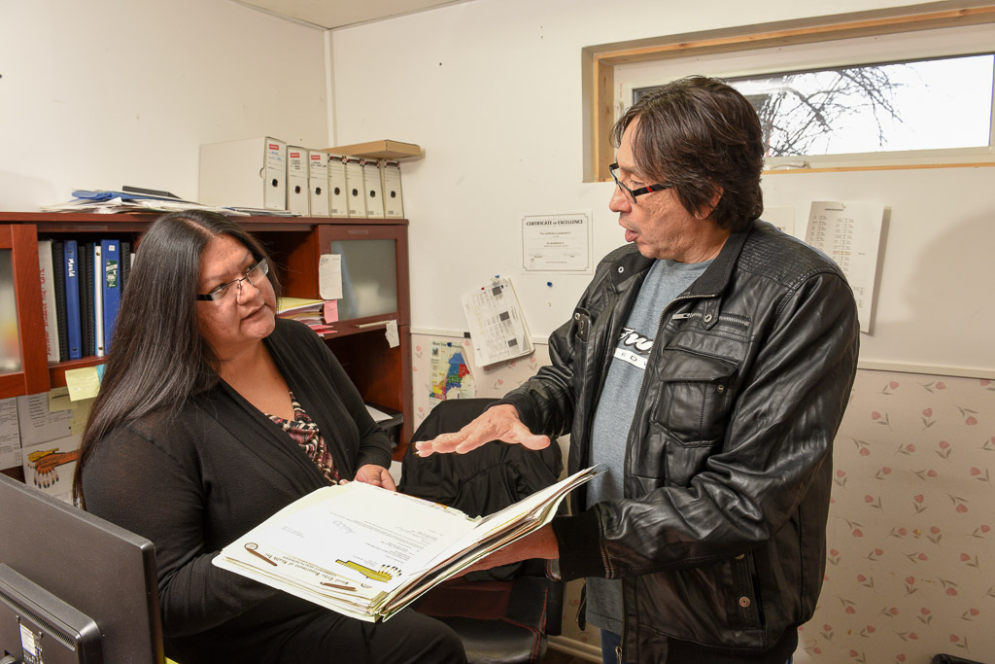
Ce qu’il faut inclure dans le dossier d’audit
  Le rapport de l’auditeur
  L’état de la situation financière (bilan)
  L’état des produits et des charges (état des résultats)
  L’état des flux de trésorerie
  L’état des fonds de réserve (réserve de remplacement, réserve de subventions excédentaires [programme antérieur à 1997] et réserve de fonctionnement [programme postérieur à 1996])
  Les notes afférentes aux états financiers
  Le rapport de l’auditeur sur la conformité à l’accord
Notes:
Parfois, certaines communautés ou leurs auditeurs nous demandent pourquoi ils doivent fournir un état distinct pour les activités de logement. Le programme de financement est censé être autosuffisant. En d’autres termes, les montants perçus devraient subvenir aux besoins de fonctionnement à long terme des logements. Afin de bien définir les activités, il faut fournir des informations claires sur les produits et les charges pour l’exercice. Ces données sont également précieuses pour les communautés, car elles leur indiquent clairement les charges liées aux activités de logement. Elles leur montrent également ce qui leur en coûte lorsque les locataires choisissent de ne pas payer leur loyer.

Slide 25

Merci
.
Inscrire ici les coordonnées des personnes-ressources de la SCHL, etc.

